Slide 1




INCREMENTO 1- GRUPO 19 BREWFLOW
Sistema de gestión operativa de inventario · La Casona de Abrantes
Autores:
Max Fernández Soto
Luis González Flores
Santiago Monsalve Sanchez
Cristóbal Osorio Riquelme
Fernando Quilaqueo
Gonzalo Zamarreño Pinto
Paulo Luis Francisco Quinsacara Jofré
17 junio 2026

Slide 2
TABLA DE CONTENIDOS
01 Contexto del proyecto · · · · · · · · · · · · · · · · · · · · · · · · · · · · · · · · · · · · · · · · · · · · · ·
02 Alcance del incremento 1 · · · · · · · · · · · · · · · · · · · · · · · · · · · · · · · · · · · · · · · · · · · ·
03 Propuesta de solución e Incremento · · · · · · · · · · · · · · · · · · · · · · · · · · · · · · · · · ·
04 Vistas arquitectónicas 4+1 · · · · · · · · · · · · · · · · · · · · · · · · · · · · · · · · · · · · · · · · · ·
05 Trazabilidad UR 2.2 · · · · · · · · · · · · · · · · · · · · · · · · · · · · · · · · · · · · · · · · · · · · · · ·
06 Trazabilidad UR 4.1 · · · · · · · · · · · · · · · · · · · · · · · · · · · · · · · · · · · · · · · · · · · · · · ·
07 Traza Scrum++ · · · · · · · · · · · · · · · · · · · · · · · · · · · · · · · · · · · · · · · · · · · · · · · · · · ·
06 Gráficos de seguimiento · · · · · · · · · · · · · · · · · · · · · · · · · · · · · · · · · · · · · · · · · · · · ·
03
04
05
06
10
14
18
19

Slide 3
1. CONTEXTO DEL PROYECTO
Problema:
Control de inventario con procesos manuales.
Escasa trazabilidad de productos y lotes.
Dificultad para integrar la información operativa.
Solucion Propuesta:
BrewFlow: plataforma web para la gestión de inventario y control operativo.
Objetivo:
Digitalizar y centralizar la administración de inventario, mejorando la eficiencia y el control de las operaciones.

Slide 4
2. ALCANCE DEL INCREMENTO 1
33%
Total de los requerimientos funcionales
11
URs implementadas
12
CUs representativos del flujo
12/0
Pruebas
Requerimientos de usuario abordados
UR 1.1 Autenticación por correo y contraseña
UR 2.1 Unidades de medida personalizadas
UR 2.3 Ubicaciones jerárquicas de bodega
UR 3.2 Asociación producto – lote – proveedor
UR 4.1 Validación de fecha de vencimiento
UR 4.3 Salidas de stock
UR 1.2 Perfiles de acceso por rol
UR 2.2 Registro de proveedores sin duplicidad
UR 3.1 Registro de productos perecibles
UR 3.3 Lotes con fechas y cantidad
UR 4.2 Ingresos de stock

Slide 5
3. PROPUESTA DE SOLUCIÓN Y ARQUITECTURA
VISTA FÍSICA HTML · CSS · JavaScript
VISTA LÓGICA Node.js + Express · REST
BASE DE DATOS PostgreSQL
Criterio de selección Base mínima para operar de forma segura y controlar el inventario inicial de productos y lotes. Todos en estado: Implementado

Slide 6
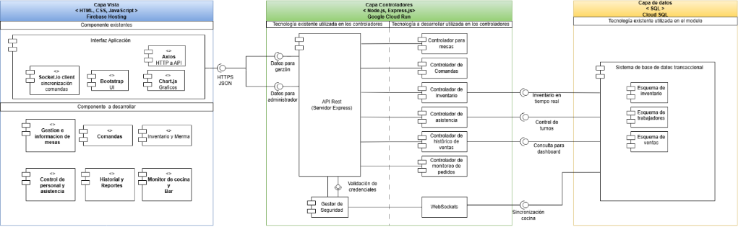
3.1 VISTA DE DESARROLLO — Diagrama de Componentes
Vista de desarrollo · Figura 5.4.1 — Diagrama de Componentes · Incremento 1

Slide 7
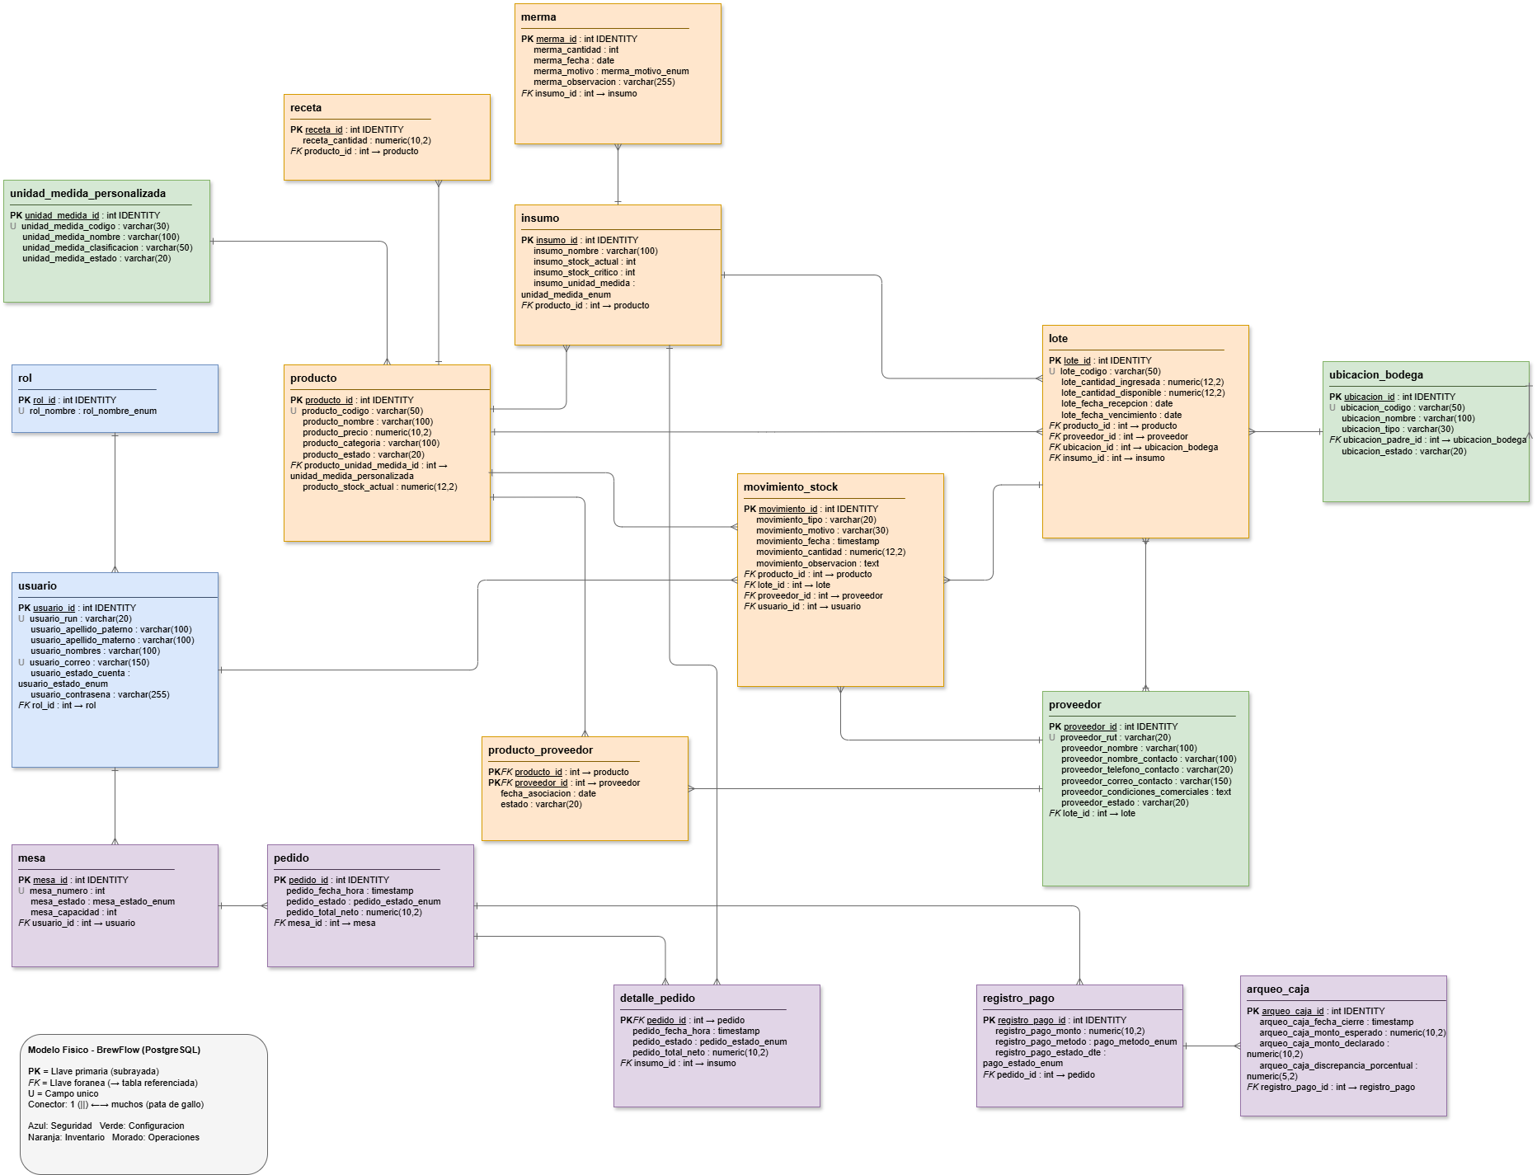
3.2 VISTA LÓGICA — Modelo Físico
Vista lógica · Modelo Físico · Figura 5.1.3 del documento de Incremento 1

Slide 8
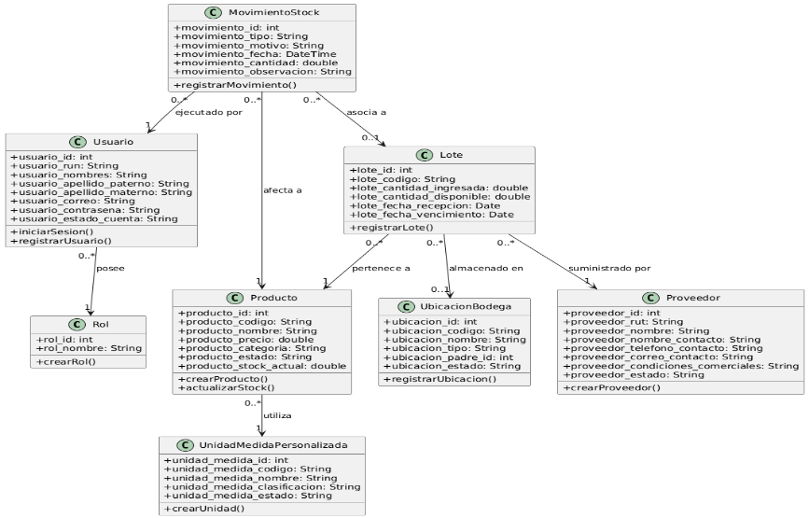
3.3 VISTA LÓGICA — Diagrama de Clases
Vista lógica · Modelo Philippe Kruchten · Figura 5.1 del documento de Incremento 1

Slide 9
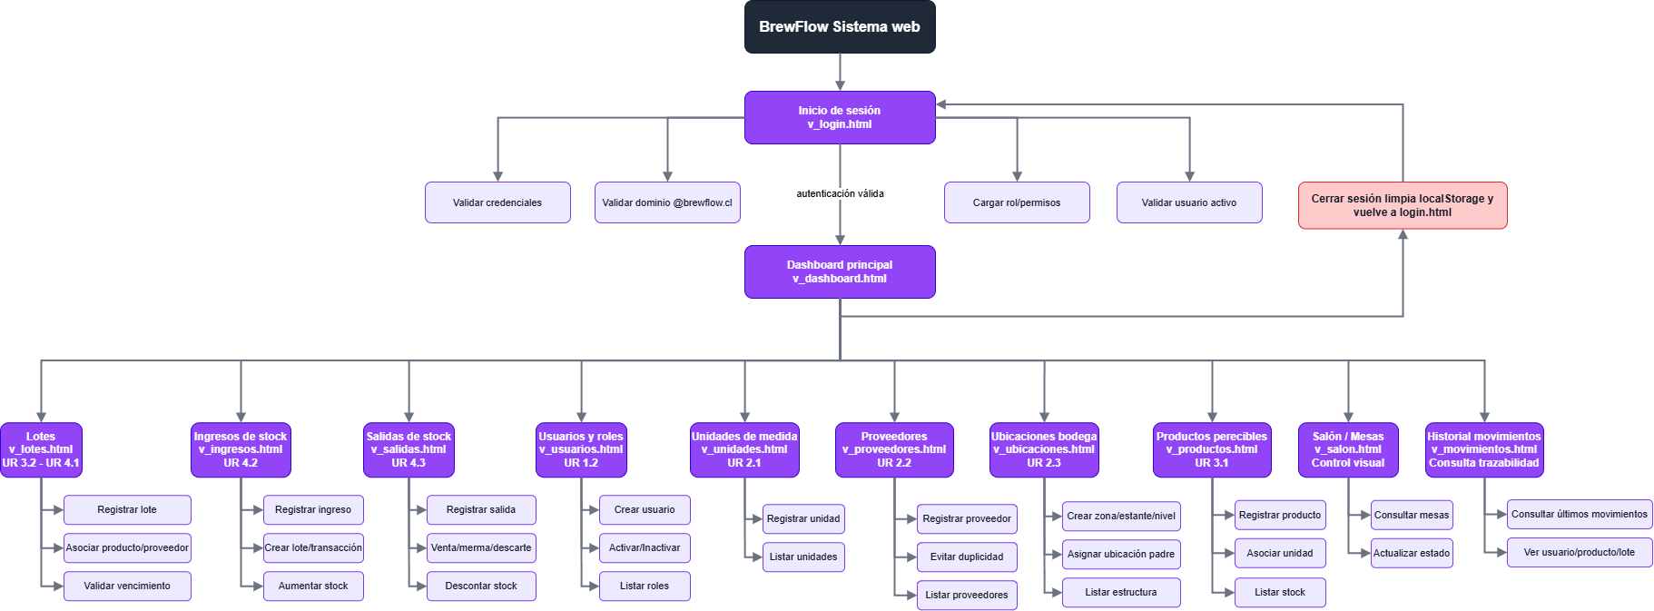
3.4 ÁRBOL DE NAVEGACIÓN

Slide 10
4.1 TRAZABILIDAD UR 2.2
RF4: El sistema debe permitir registrar proveedores de insumos y productos, incluyendo datos de identificación, contacto y condiciones comerciales, evitando duplicidad de registros.
Caso de Uso N° 5 | Registrando Proveedor
Actores | Administrador, Operador de inventario
Propósito | Registrar proveedores con sus datos de identificación, contacto y condiciones comerciales.
Precondiciones | El usuario debe estar autorizado y no debe existir otro proveedor con el mismo RUT.
Resumen | El usuario ingresa la información del proveedor y el sistema verifica obligatoriedad de campos, formato y unicidad del RUT antes de almacenar el registro.
Postcondiciones | El proveedor queda disponible para su asociación con productos y lotes.
Tipos | Primario
Curso normal de eventos
Acción de actores | Respuesta del Sistema
1. Acceder al módulo de proveedores. | 2. Mostrar listado de proveedores existentes.
3. Seleccionar la opción “Nuevo proveedor”. | 4. Desplegar formulario de proveedor.
5. Ingresar identificación, contacto y condiciones comerciales. | 6.1 Validar campos obligatorios y formato del RUT/correo.
 | 6.2 Verificar que el RUT no esté duplicado.
 | 6.3 Guardar el proveedor.
7. Confirmar la creación del registro. | 8. Actualizar el listado y mostrar mensaje de éxito.

Slide 11
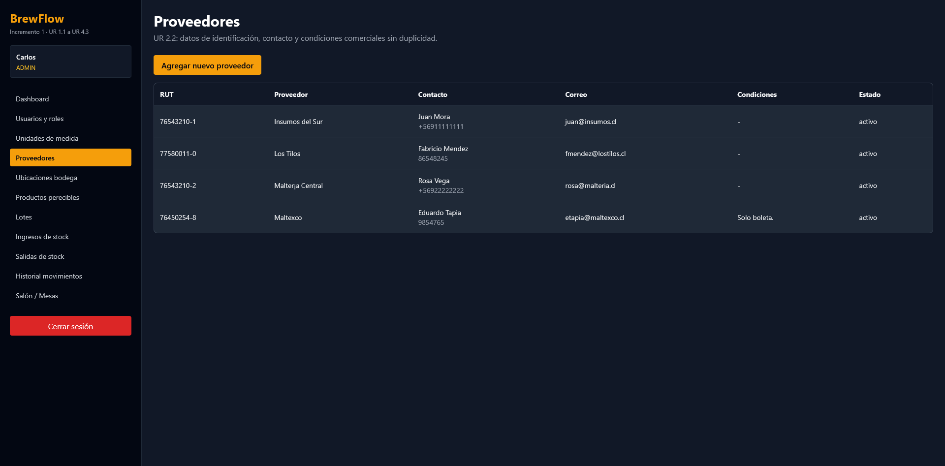
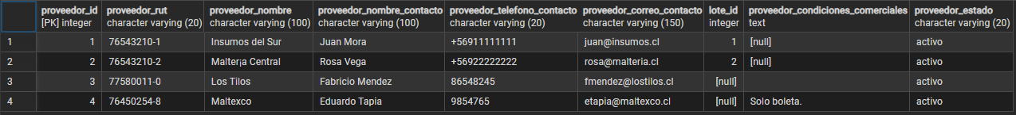
4.2 TRAZABILIDAD UR 2.2

Slide 12
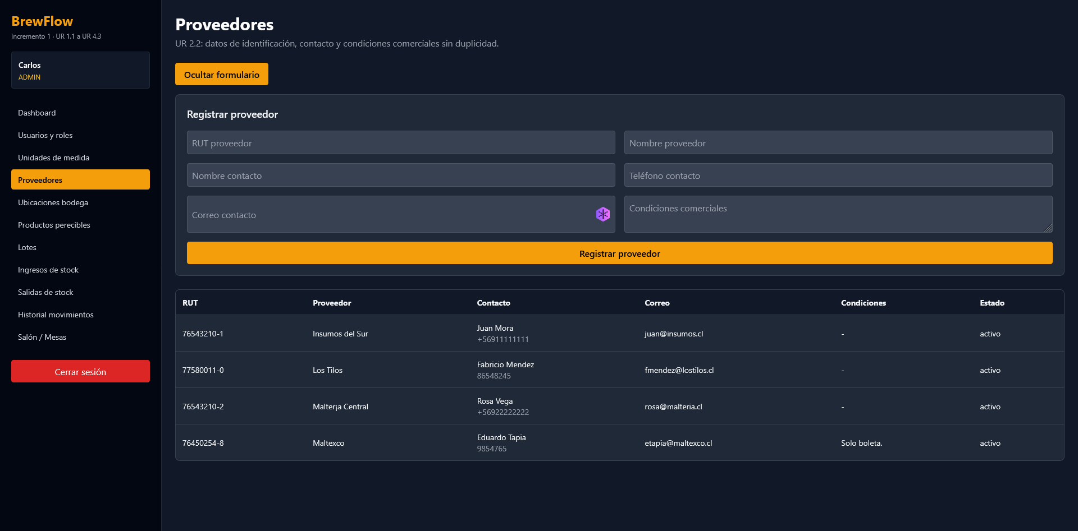
4.2 TRAZABILIDAD UR 2.2

Slide 13
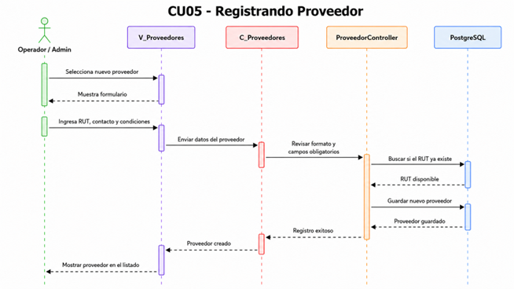
CU05: REGISTRANDO PROVEEDOR
4.3 DIAGRAMA DE SECUENCIA UR 2.2
Vista de proceso · CU05 Registrando proveedor · UR 2.2 · Figura 5.2.5 del Incremento 1

Slide 14
5.1 TRAZABALIDAD UR 4.1
RF14: El sistema debe validar que la fecha de vencimiento de un lote sea posterior a su fecha de ingreso, impidiendo el registro de lotes vencidos.
Caso de Uso N° 10 | Validando Fechas de Lote
Actores | Sistema, Operador de inventario
Propósito | Evitar el registro de lotes con fechas inconsistentes.
Precondiciones | El usuario debe encontrarse registrando o editando un lote.
Resumen | Durante el registro de un lote, el sistema compara la fecha de ingreso con la fecha de vencimiento y solo permite guardar si la segunda es posterior a la primera.
Postcondiciones | Los lotes quedan almacenados únicamente si cumplen la regla de coherencia temporal.
Tipos | Primario
Curso normal de eventos
Acción de actores | Respuesta del Sistema
1. Ingresar fecha de ingreso del lote. | 2. Leer y almacenar temporalmente la fecha de ingreso.
3. Ingresar fecha de vencimiento. | 4. Comparar la fecha de vencimiento con la fecha de ingreso.
5. Solicitar guardar el lote. | 6.1 Permitir el guardado si la fecha es válida.
 | 6.2 Bloquear la operación si existe inconsistencia.
 | 6.3 Mostrar mensaje de validación al usuario.

Slide 15
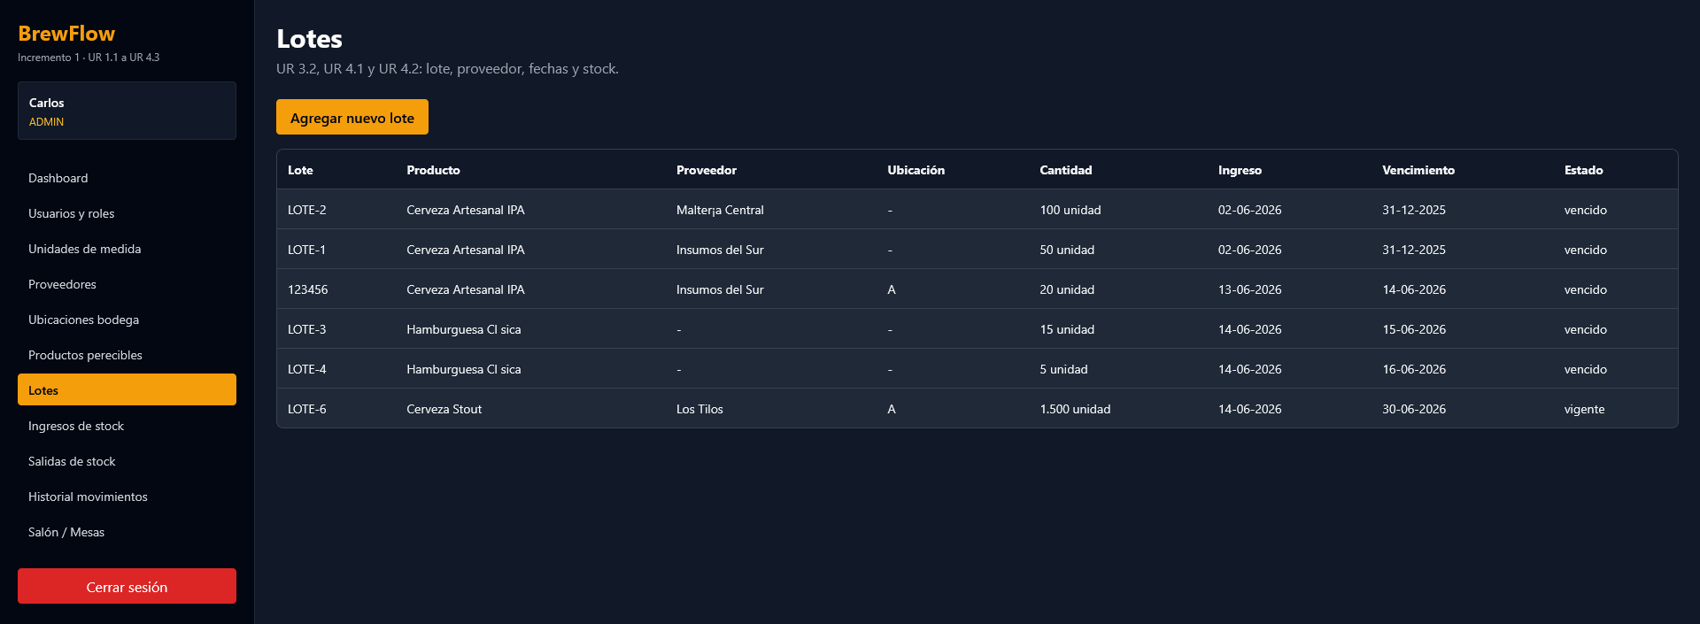
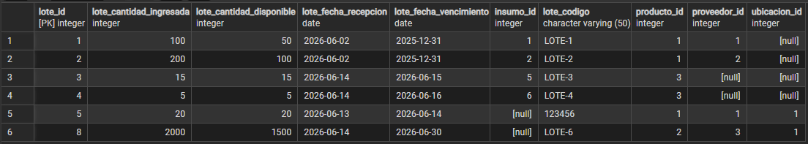
5.2 TRAZABILIDAD UR 4.1

Slide 16
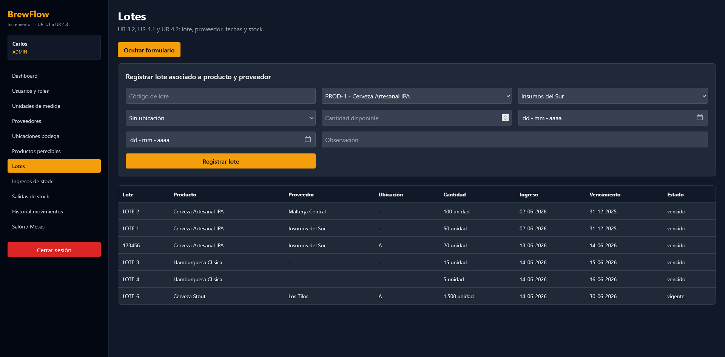
5.2 TRAZABILIDAD UR 4.1

Slide 17
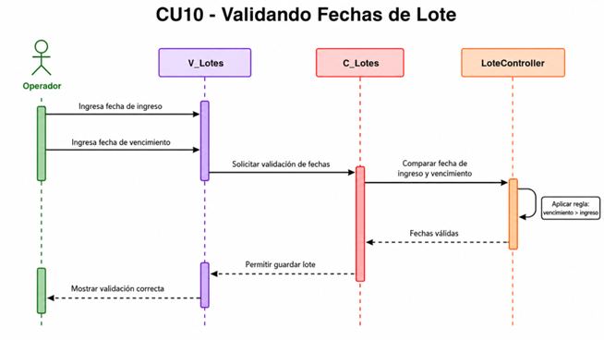
CU10 — VALIDANDO FECHAS DE LOTE
5.3 DIAGRAMA DE SECUENCIA
Vista de proceso · CU10 Validando fechas de lote · UR 4.1 · Figura 5.2.10 del Incremento 1

Slide 18
6. TRAZA SCRUM++
ID | Tarea | Estado
T-001 | Diagrama de Clases y MERE (Vista Lógica) | Terminado
T-002 | Módulo autenticación — UR 1.1 (CU01, CU02) | Terminado
T-003 | Perfiles de acceso por rol — UR 1.2 (CU03) | Terminado
T-004 | Config. base: unidades, proveedores, ubicaciones (CU04-06) | Terminado
T-005 | Registro de productos y asociación a proveedor (CU07-08) | Terminado
T-006 | Lotes: registro y validación de fechas (CU09-10) | Terminado
T-007 | Ingresos de stock con transacción (CU11) | Terminado
T-008 | Salidas de stock: venta, merma, consumo (CU12) | Terminado
T-009 | Vista Desarrollo (Diagrama Componentes) | Terminado
T-010 | Pruebas funcionales P01-P12 (12 PASS · 0 FAIL) | Terminado

Slide 19
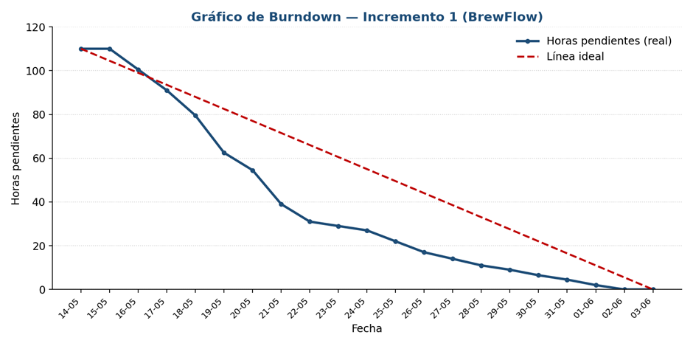
7. GRAFICOS DE SEGUIMIENTOS
Born Down

Slide 20
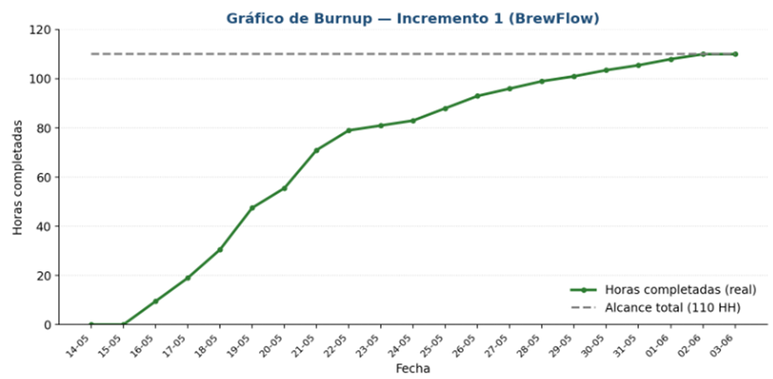
7.1 GRAFICOS DE SEGUIMIENTOS​
Burn Up

Slide 21
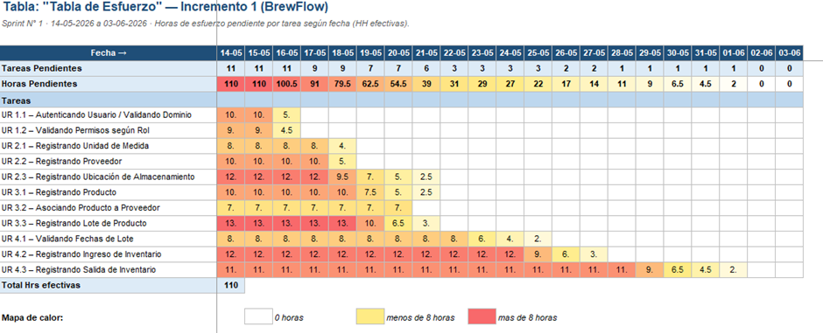
7.2 GRAFICOS DE SEGUIMIENTOS​​
Tabla de esfuerzo

Slide 22
INCREMENTO 1- GRUPO 19 BREWFLOW
Sistema de gestión operativa de inventario · La Casona de Abrantes
Autores:
Max Fernández Soto
Luis González Flores
Santiago Monsalve Sanchez
Cristóbal Osorio Riquelme
Fernando Quilaqueo
Gonzalo Zamarreño Pinto
Paulo Luis Francisco Quinsacara Jofré
17 junio 2026

